Slide 1
ESCUELA BENJAMÍN FRANKLIN
La FERIA del Sabor
Ciclo Escolar 2018-2019
Fecha de inicio: Septiembre de 2018
Fecha de término: Enero de 2019

Slide 2
ÍNDICE
PRIMERA REUNIÓN:
Producto 1 Conclusiones Generales DIAPOSITIVA 4
Producto 2 Organizador Gráfico DIAPOSITIVA 7
Producto 3 Fotografías DIAPOSITIVA 8
SEGUNDA REUNIÓN:
Producto 4 Organizador Lectura d) DIAPOSITIVA 9
Producto 5 Organizador a, b O c DIAPOSITIVA 11
Producto 6 A.M.E. General DIAPOSITIVA 12
Producto 7 E.I.P. Resumen Digital DIAPOSITIVA 15
Producto 8 E.I.P. Elaboración de Proyecto DIAPOSITIVA 23
Producto 8 punto 5. g. diapositiva 29

Slide 3
PRODUCTO 9 FOTOGRAFÍAS DIAPOSITIVA 38
tercera REUNIÓN:
Producto 10 organizadores gráficos DIAPOSITIVA 39
Producto 11 formatos por equipo DIAPOSITIVA 40
Producto 12 formato planeación general y sesión por sesión DIAPOSITIVA 42

Slide 4
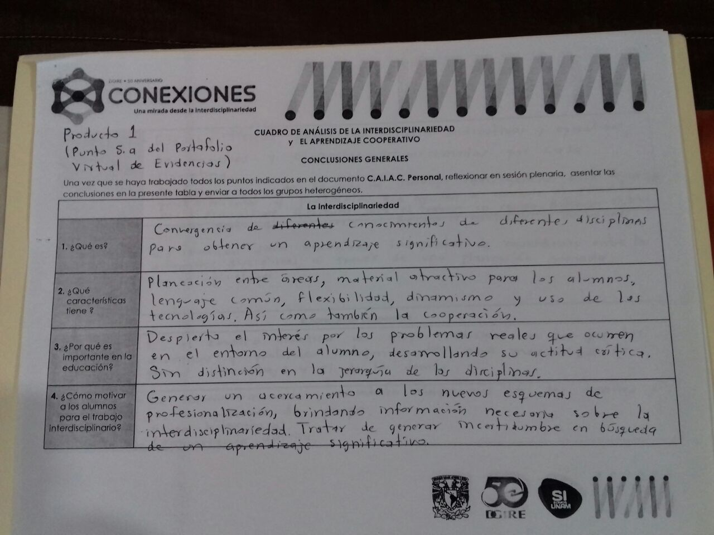
PRODUCTO 1

Slide 5
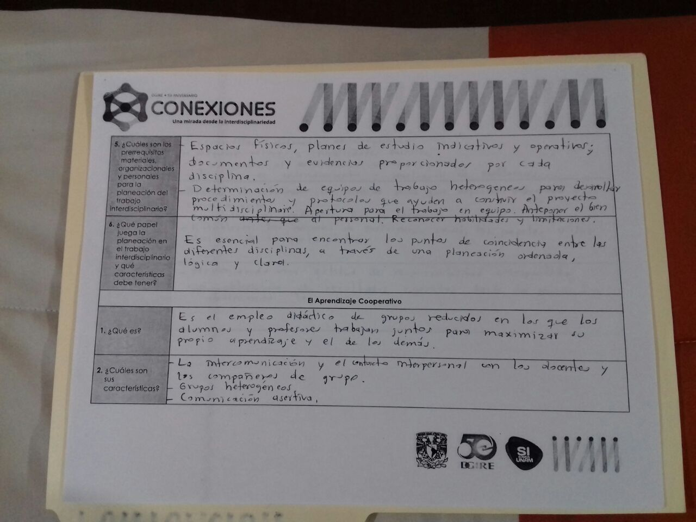

Slide 6
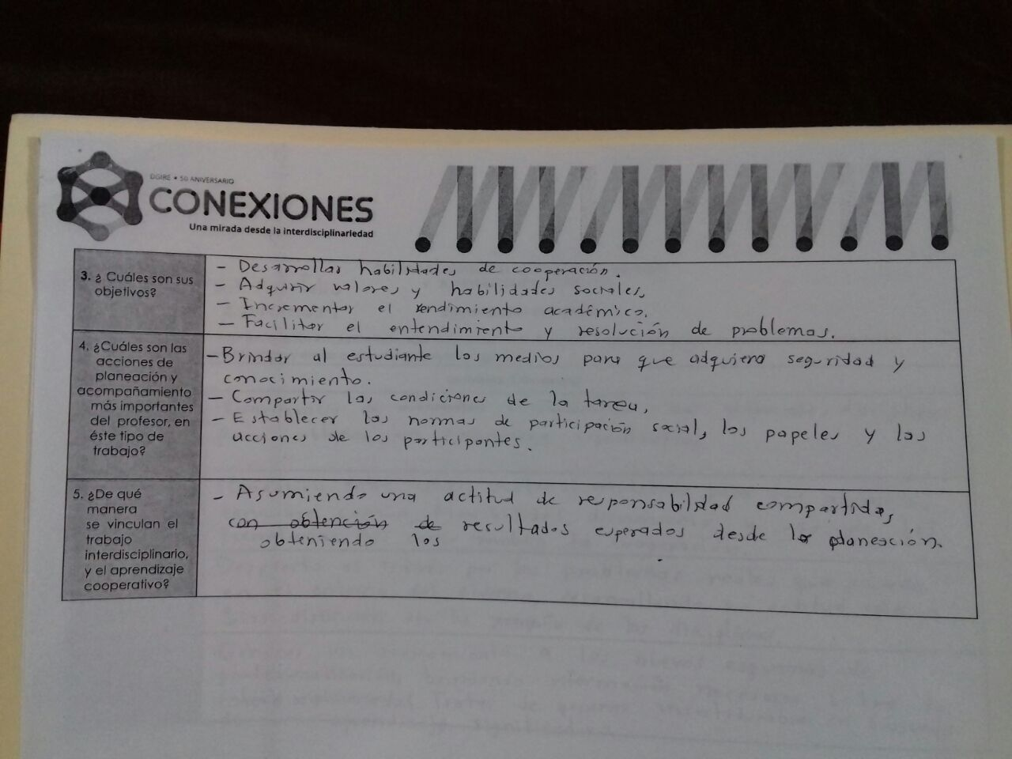

Slide 7
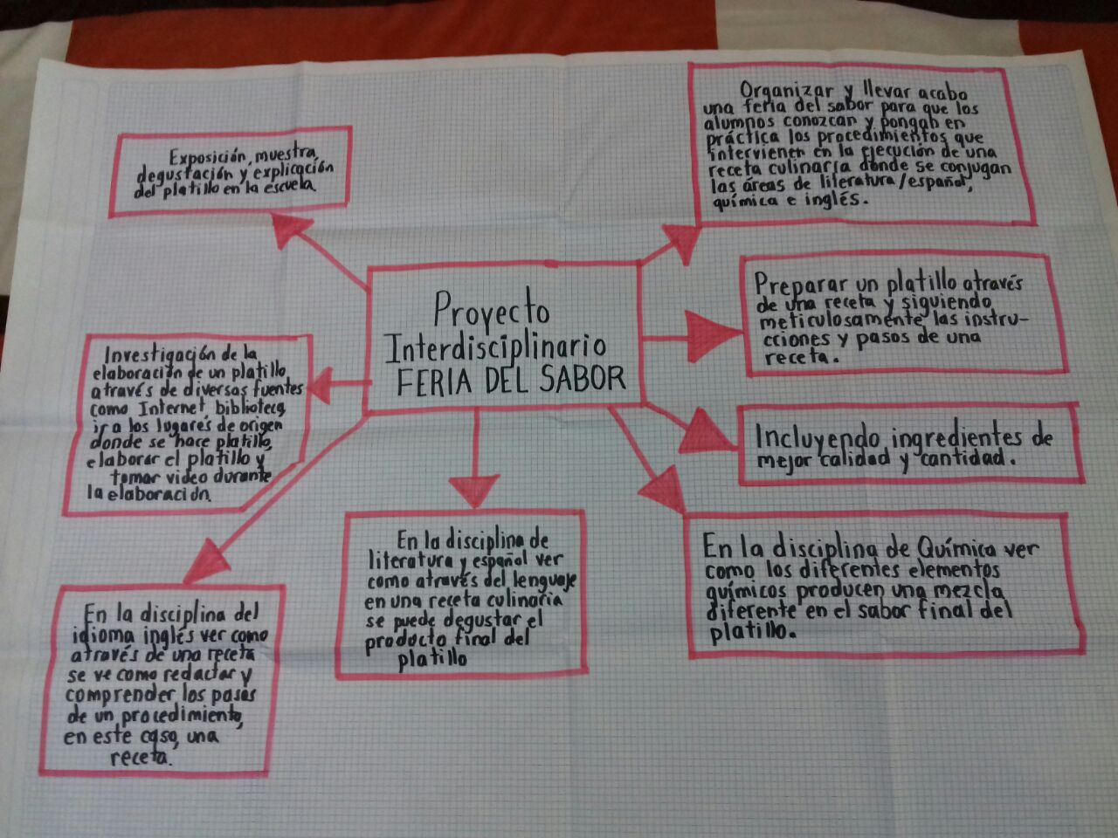
PRODUCTO 2

Slide 8
Producto 3

Slide 9
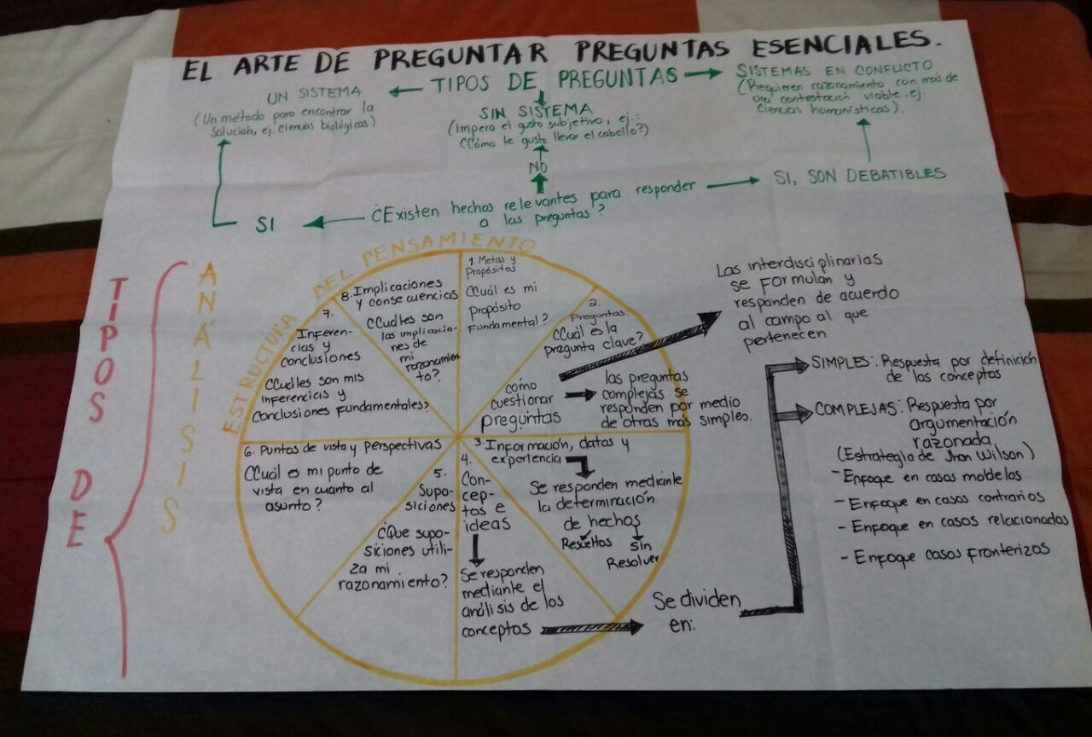
PRODUCTO 4

Slide 10
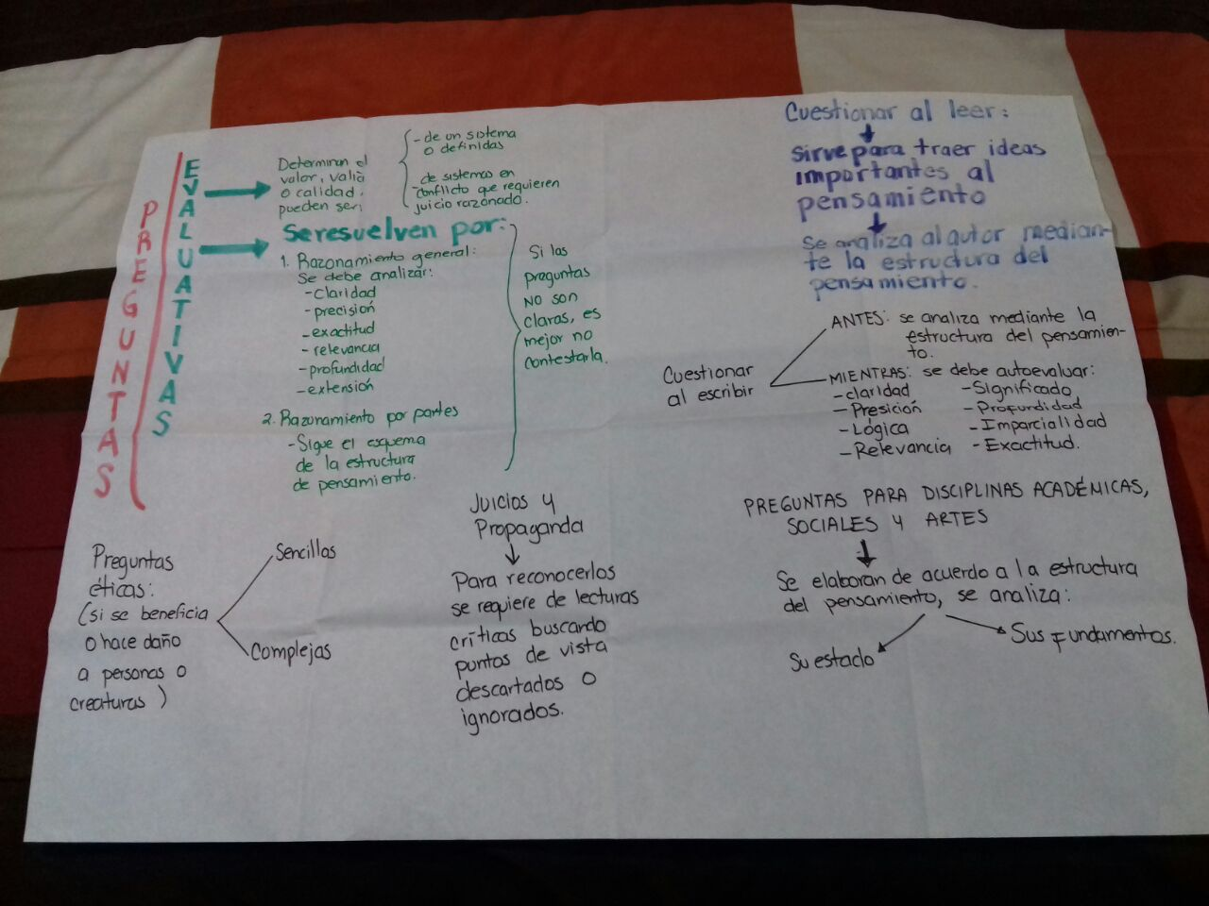

Slide 11
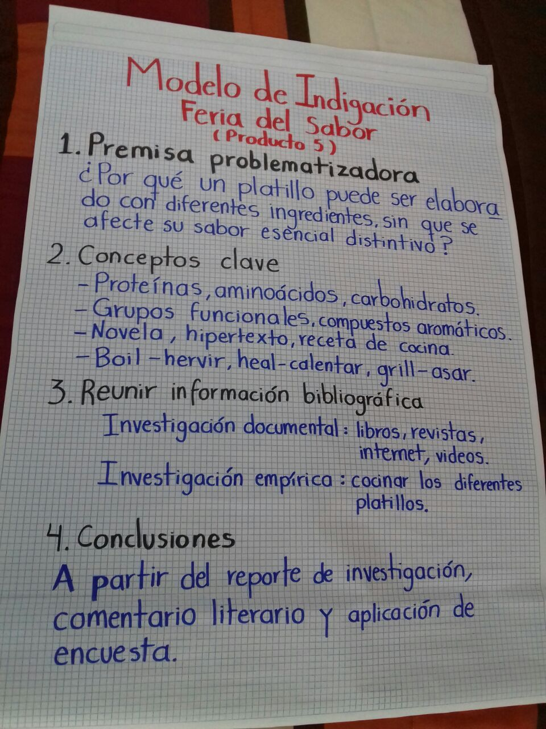
PRODUCTO 5

Slide 12
PRODUCTO 6

Slide 15
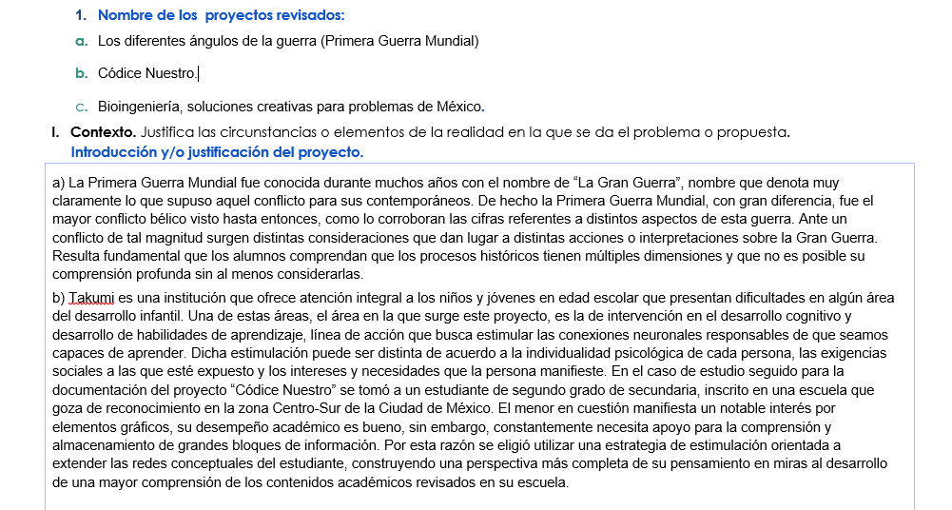
PRODUCTO 7

Slide 17
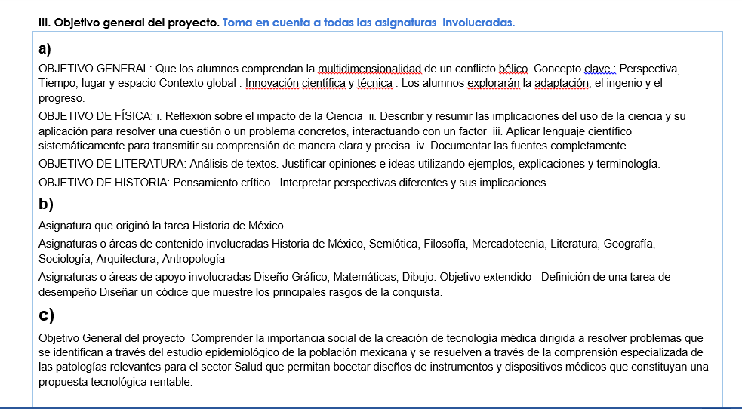

Slide 18
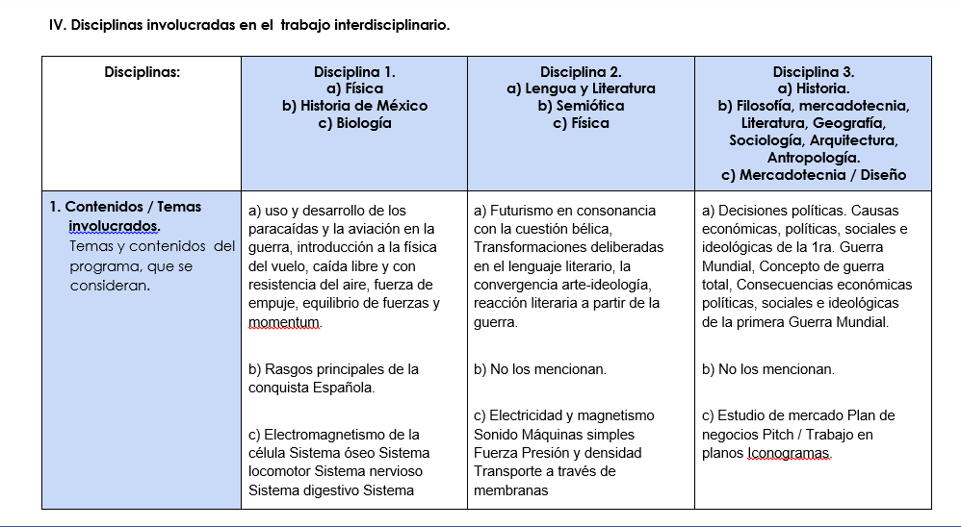

Slide 19
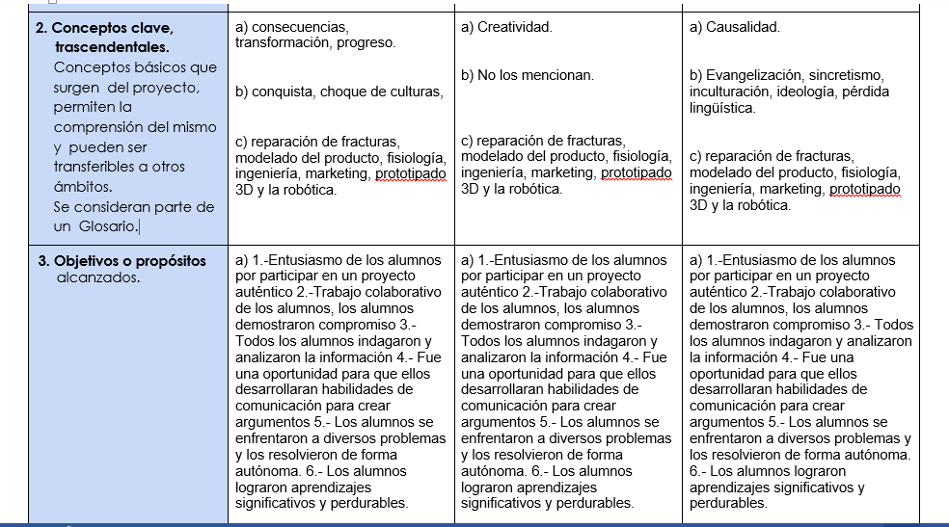

Slide 23
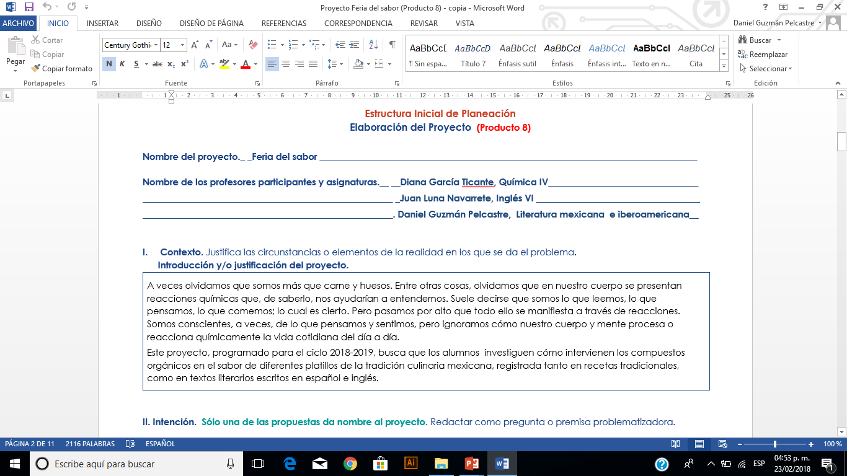
PRODUCTO 8

Slide 25
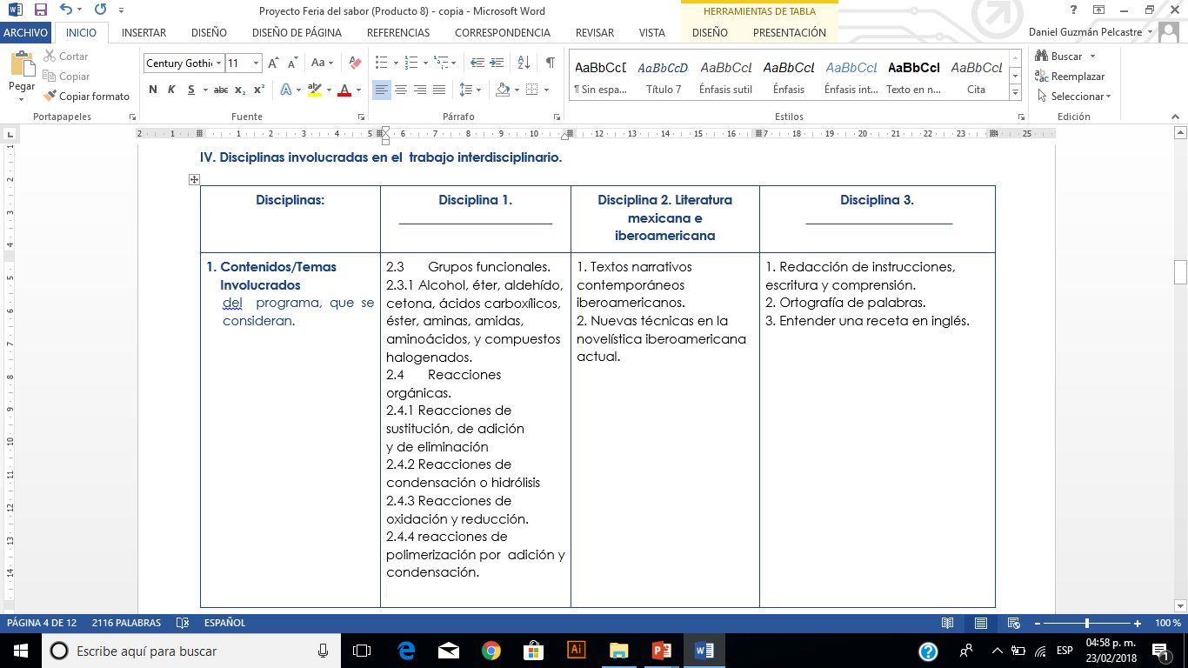

Slide 26
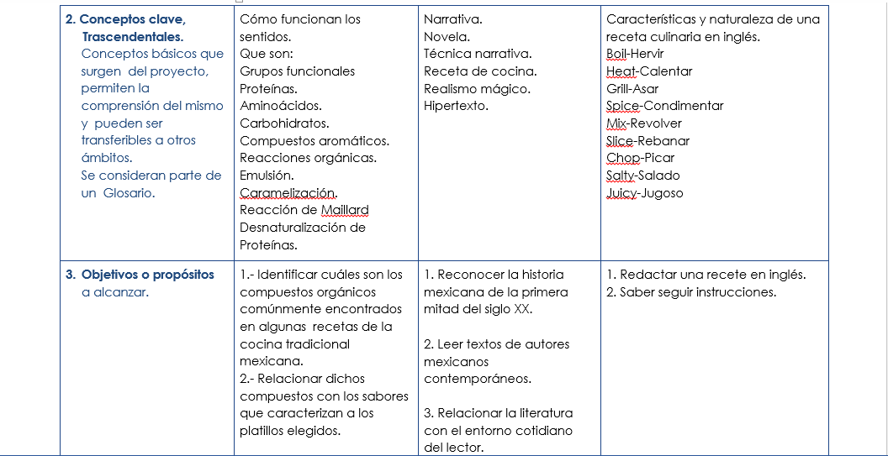

Slide 30
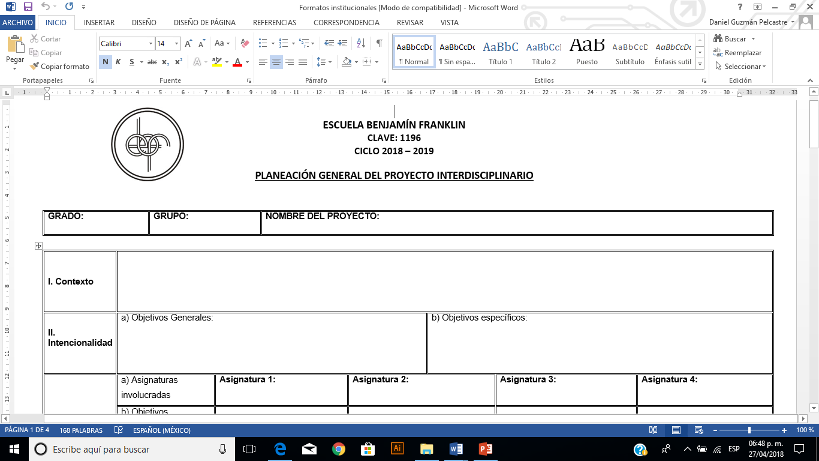

Slide 31
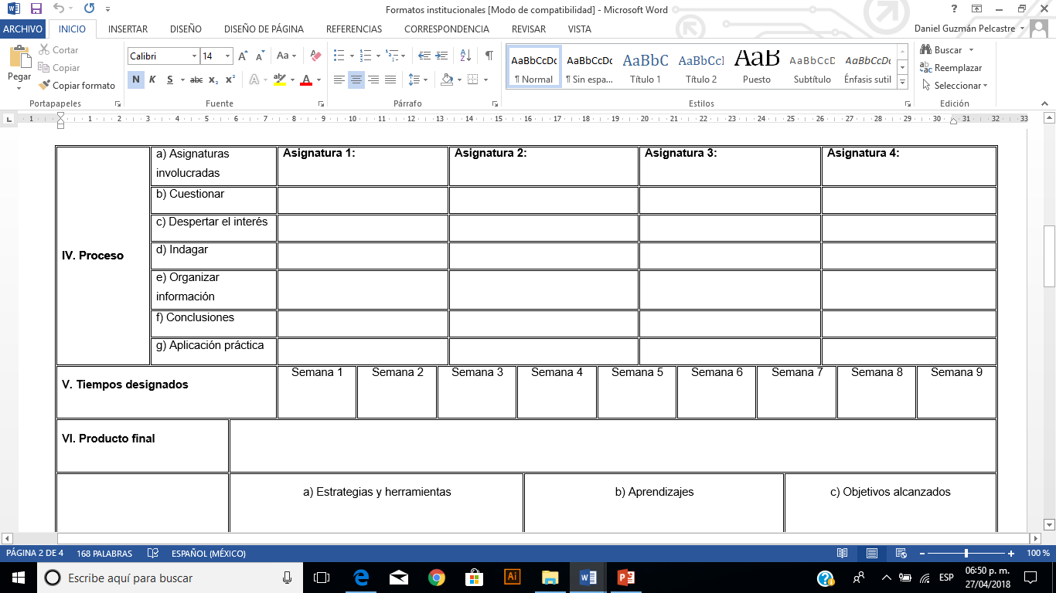

Slide 32
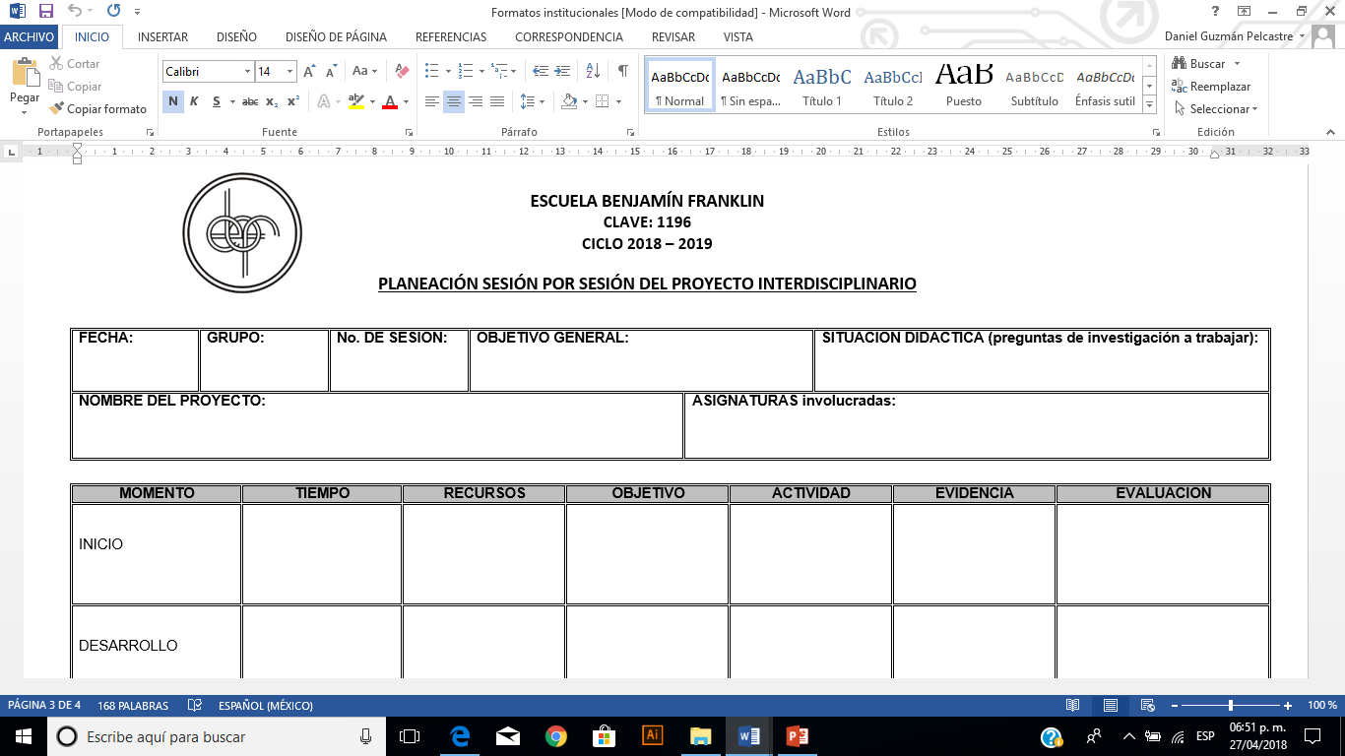

Slide 33
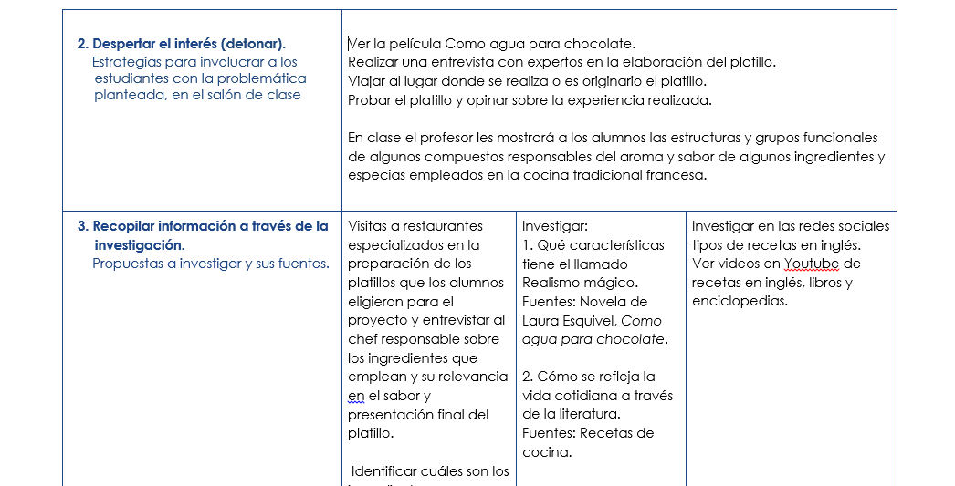

Slide 34
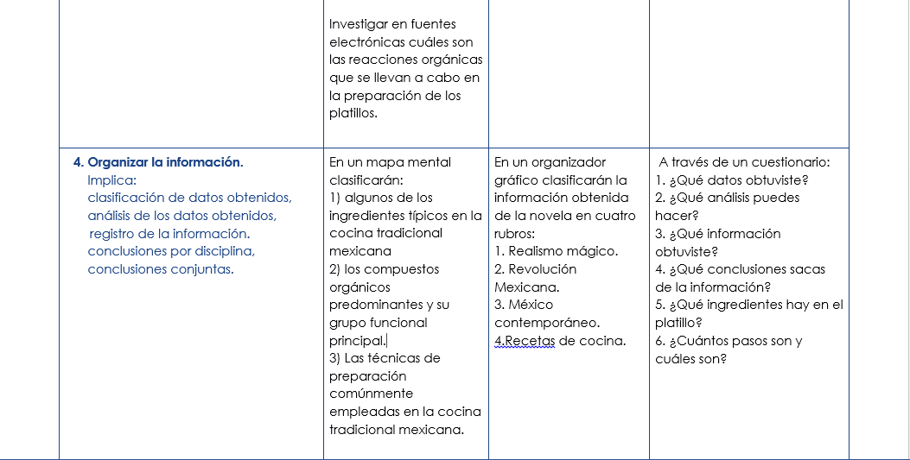

Slide 37
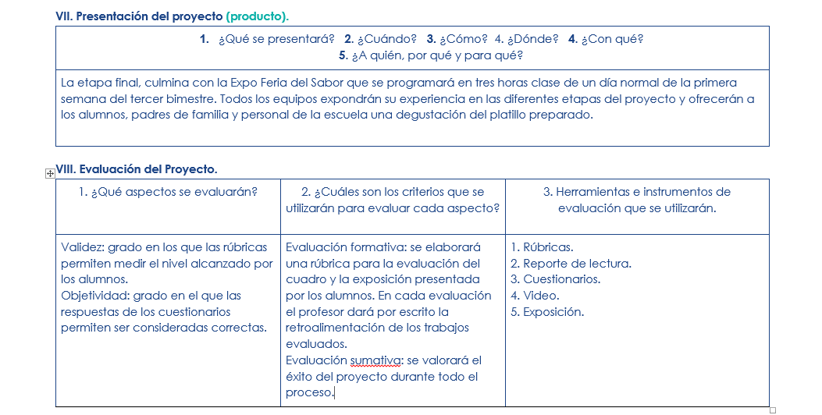

Slide 38
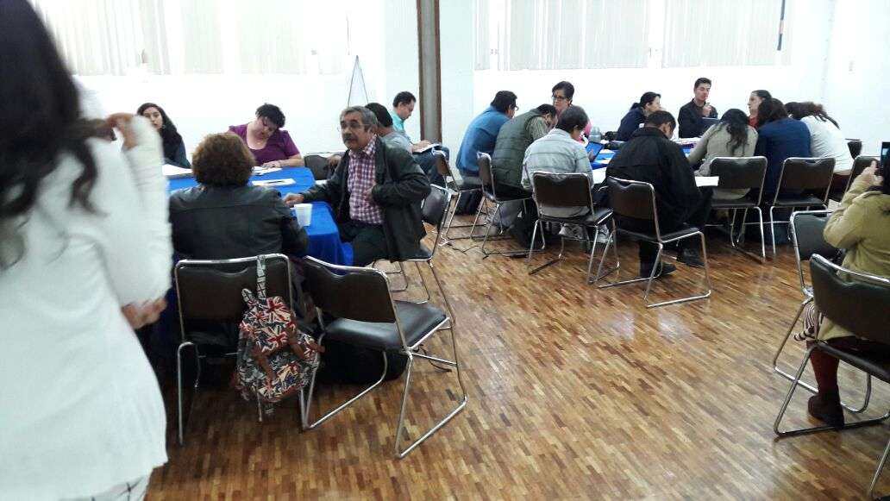
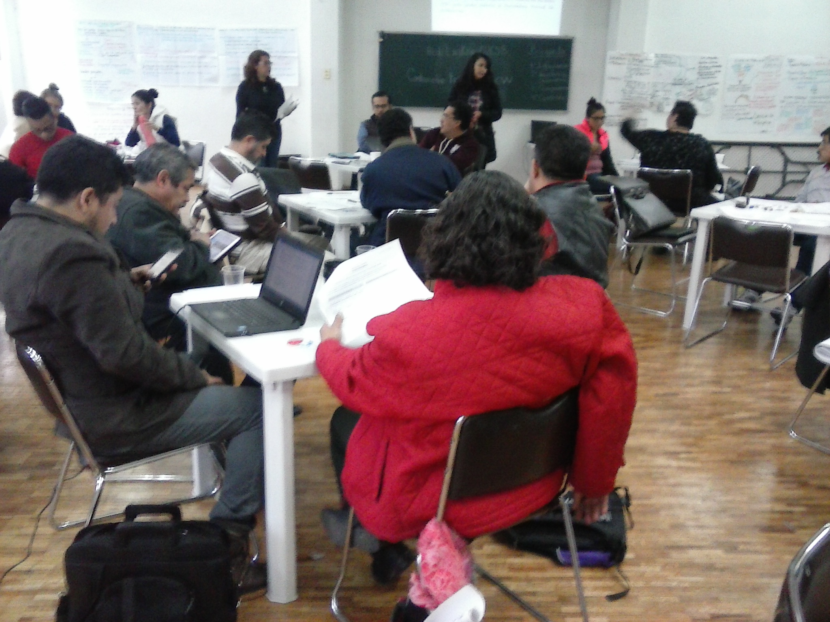
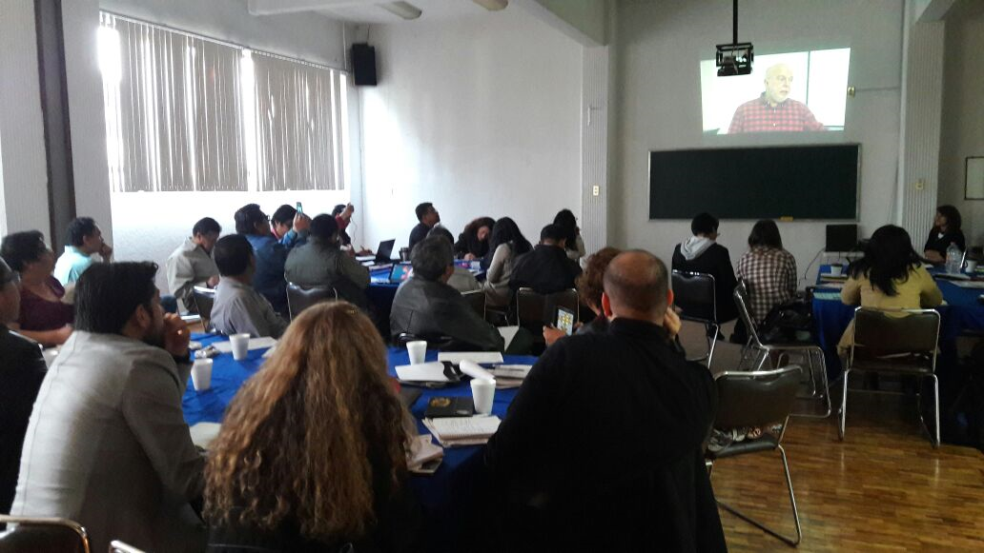
Producto 9 Fotografías de la segunda sesión

Slide 39
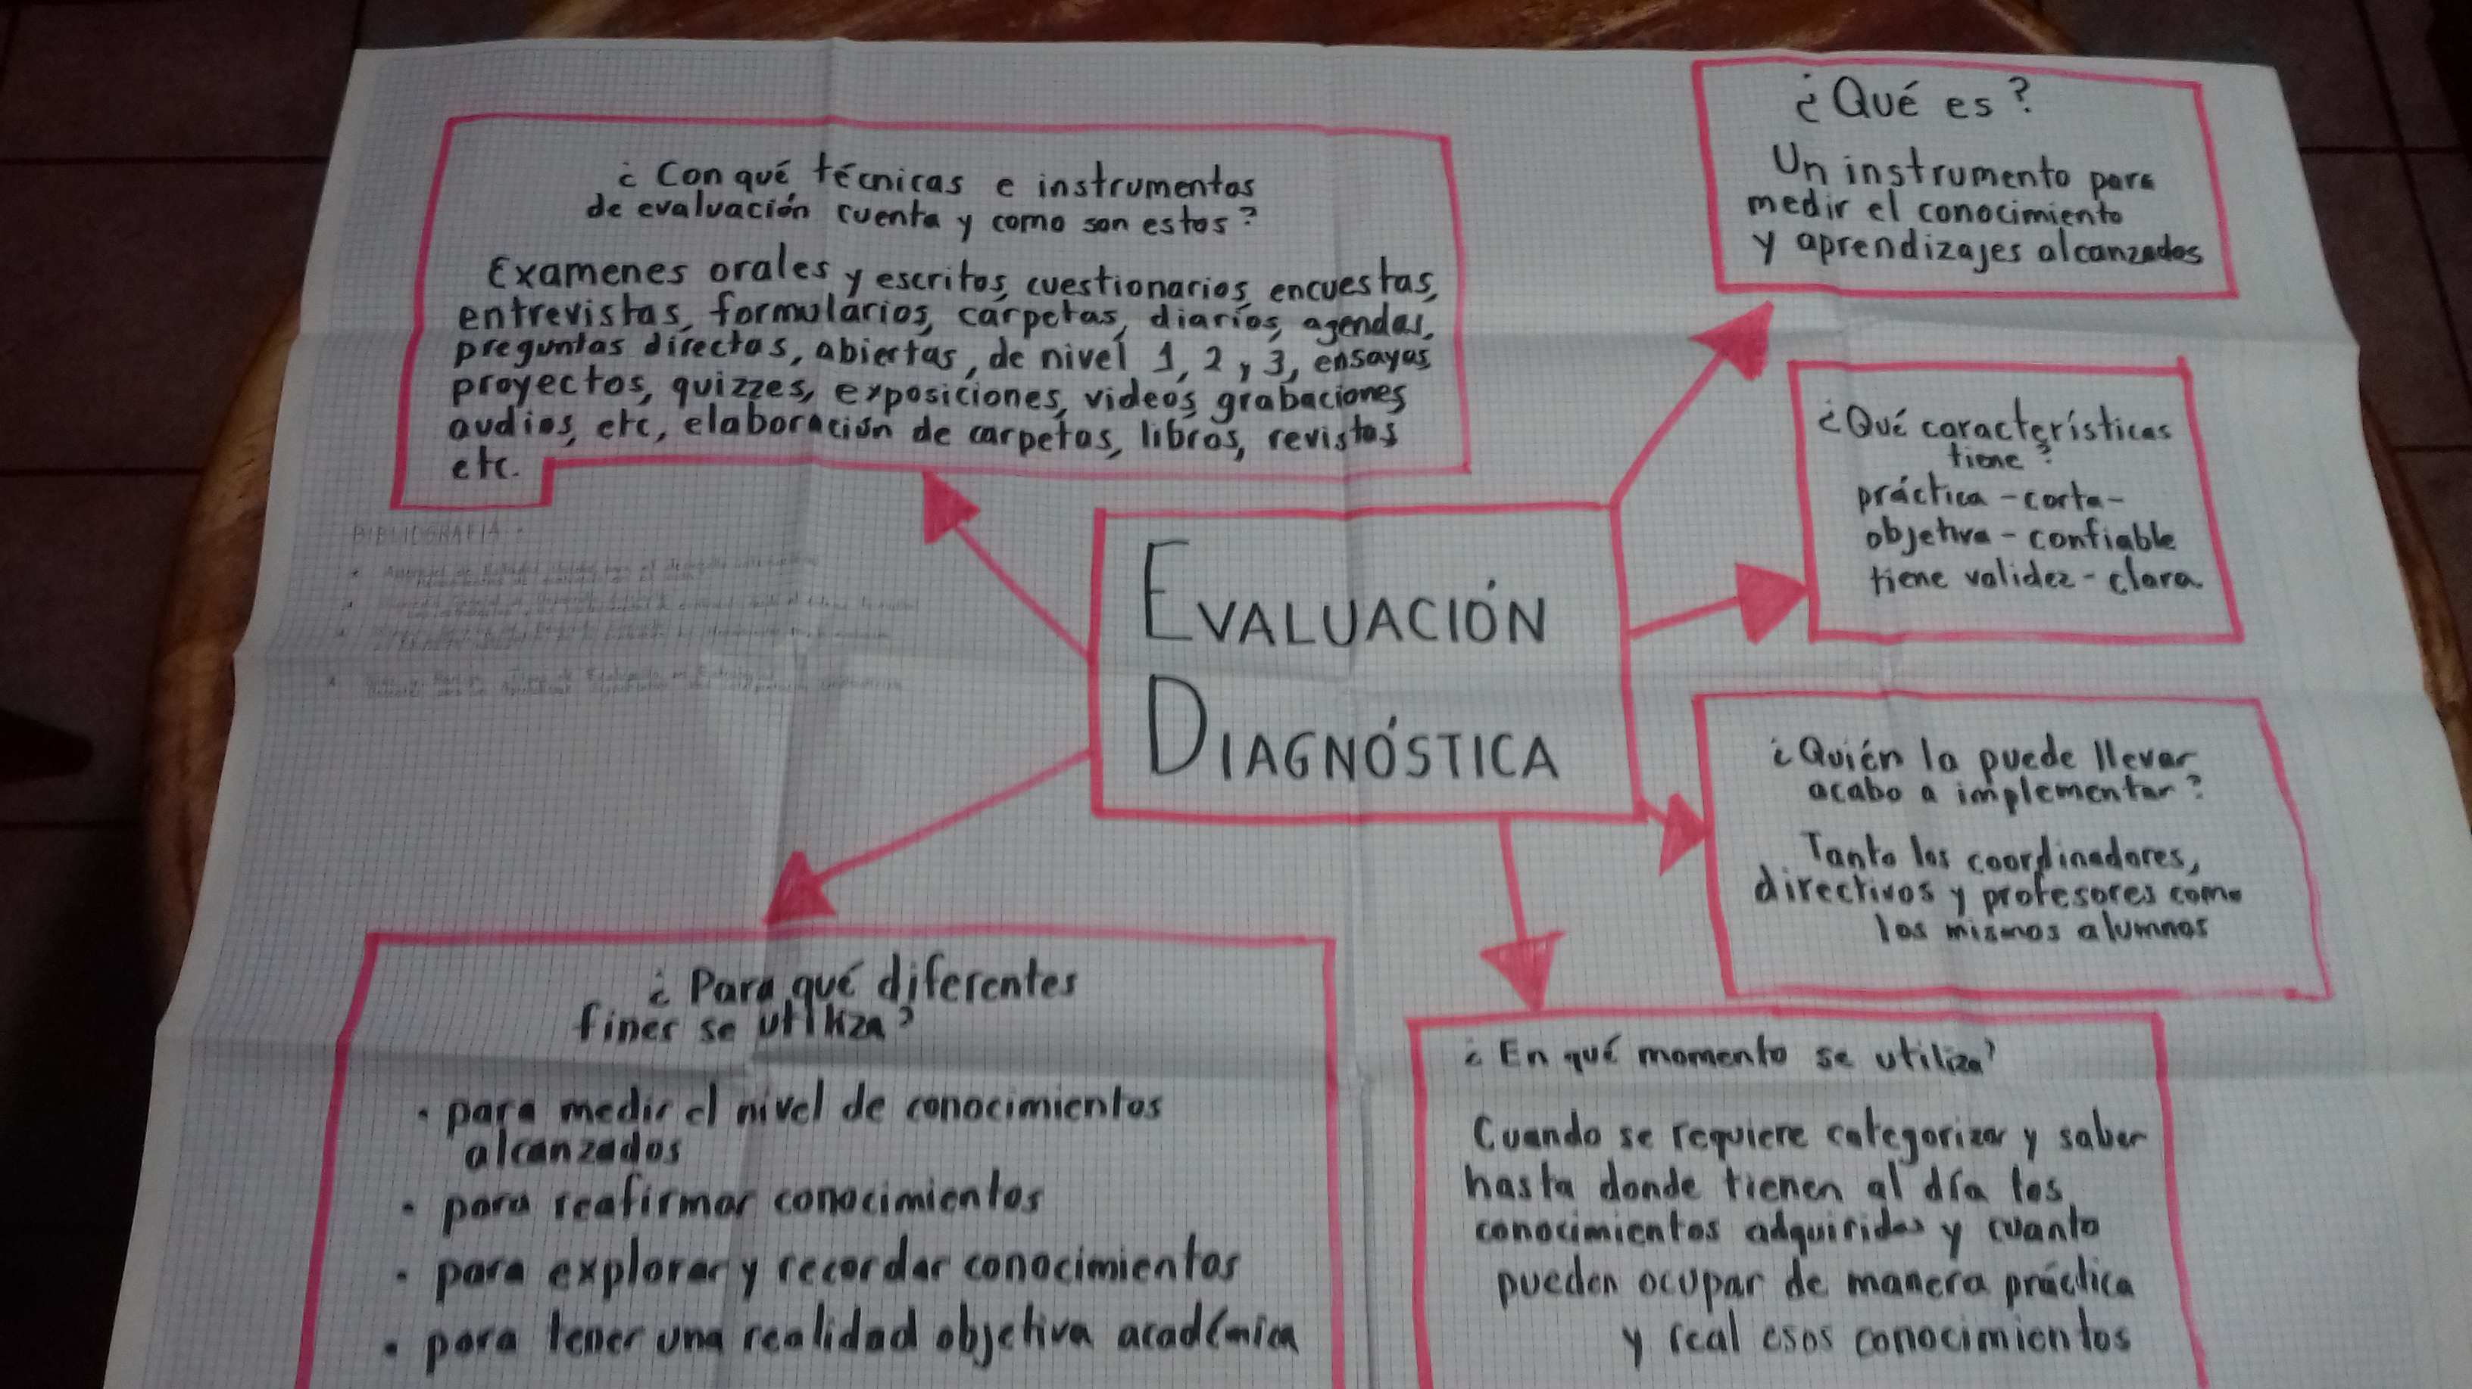
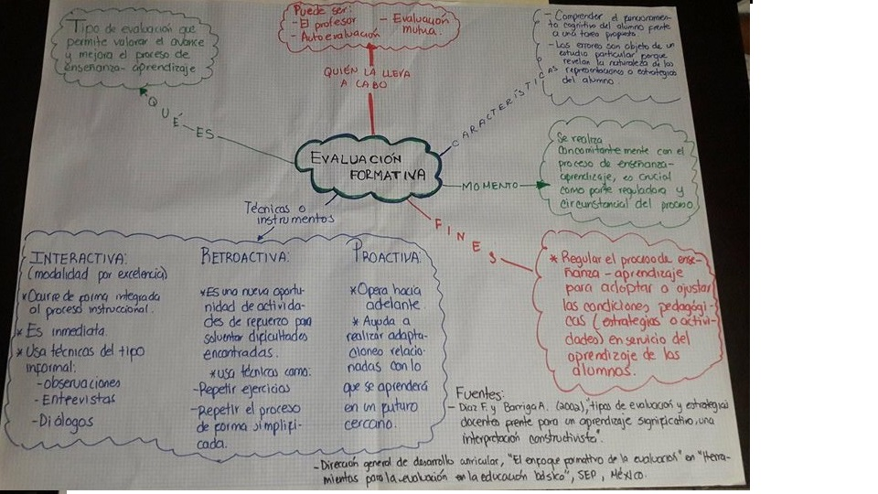
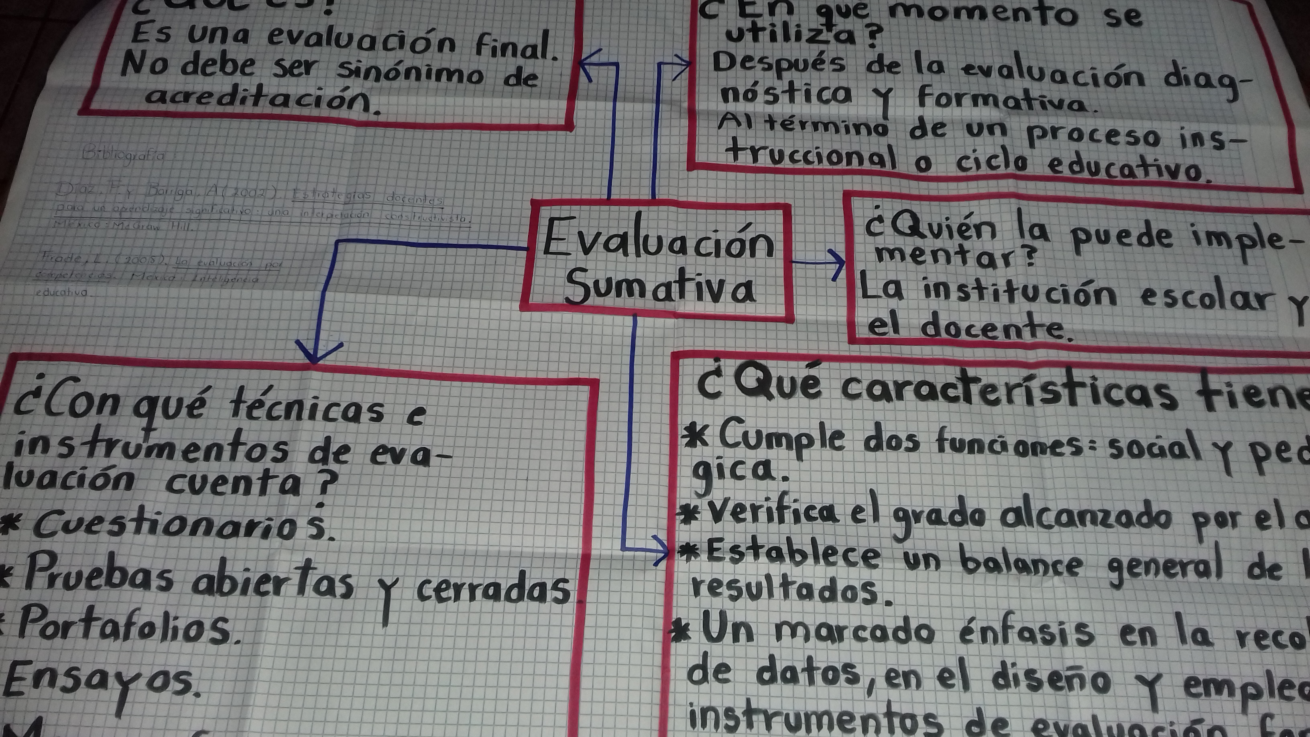
Producto 10 Organizadores gráficos
E. diagnóstica
e. formativa
e. Sumativa

Slide 40
Producto 11 formatos elaborados por el equipo planeación general del p. interdisciplinario

Slide 41
Producto 11 formatos elaborados por el equipo planeación sesión por sesión p. interdisciplinario

Slide 42
Producto 12 formatos elaborados por el equipo planeación general p. institucional planeación sesión por sesión p. interdisciplinario

